Slide 1
Классный час на тему
«ДЕНЬ КОНСТИТУЦИИ ЧЕЧЕНСКОЙ РЕСПУБЛИКИ»
17.03.2016г. 10 класс

Slide 2
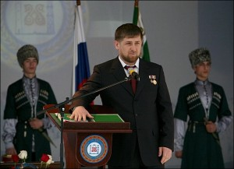
Заголовок презентации
Подзаголовок

Slide 4
Безусловно, время было тяжелое. Были задействованы СМИ, немало федеральных журналистов наблюдало за ходом подготовки. Были и те, кто открыто заявлял, что проводить референдум рано, что для этого не создано условий. Получался замкнутый круг - условий для проведения референдума нет, потому что продолжаются боевые действия, а боевые действия не прекращаются, потому что не сформированы легитимные государственные органы, способные остановить те самые военные действия.

Slide 5
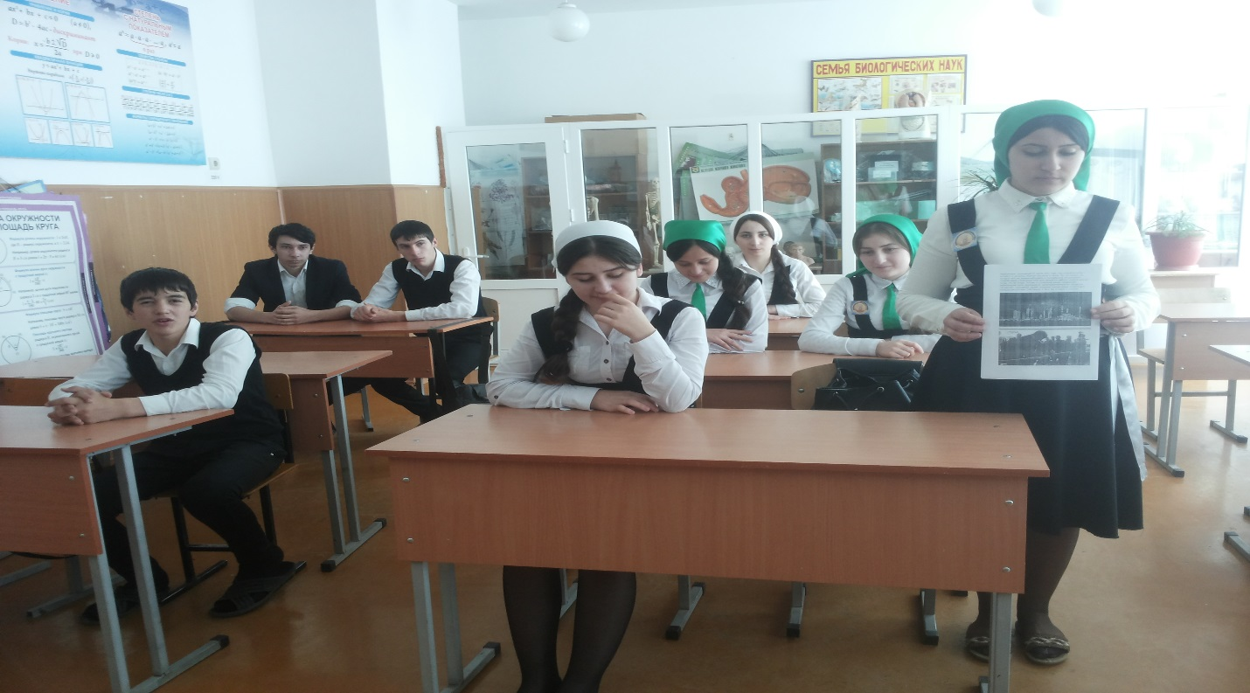
текст

Slide 6
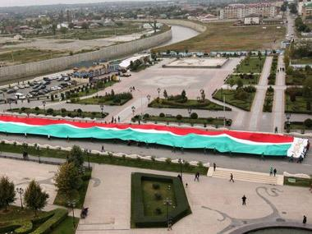
текст

Slide 7
текст

Slide 8
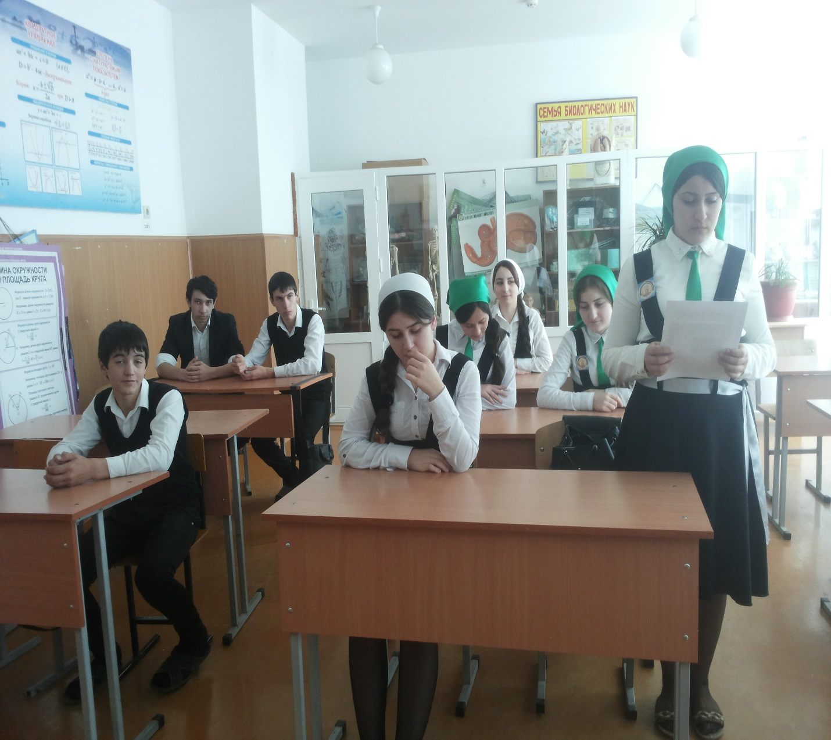
текст

Slide 9
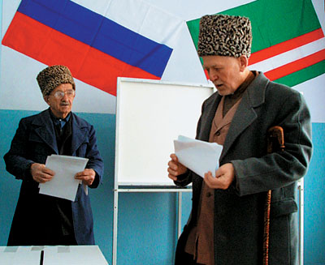
текст

Slide 11
Подготовка к всенародному голосованию по принятию основного закона Чеченской Республики – Конституции велась в республике по всем фронтам. Проводились круглые столы с участием деятелей политики, культуры, правозащитников. Проводились социологические опросы среди всех слоев населения. Результаты опросов говорили о том, что более 90% населения республики считают, что референдум нужно проводить и проводить как можно быстрее.

Slide 15
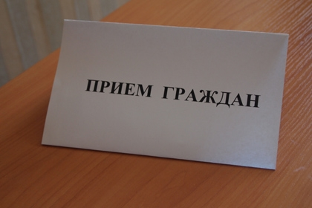

Slide 17
День конституции
Референдум, прошедший 23 марта 2003 года стал точкой отсчета, с которого и начались мирные процессы в Чечне. То, что вокруг нас сегодня чего мы можем наблюдать и пользоваться сегодняшним спокойствием и благополучием есть результат работы начатой именно тогда, это ее плоды. Потому что основной целью проведения референдума было прекращение несанкционированных обстрелов, «зачисток», похищений людей, создание человеческих условий для граждан республики. Собственно к чему мы сегодня и пришли.

Slide 18
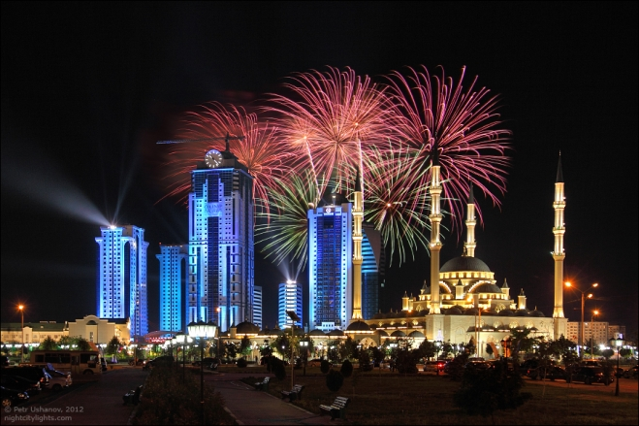

Slide 20
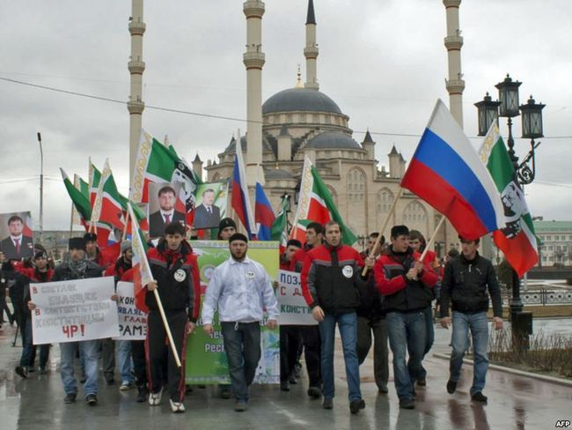

Slide 21
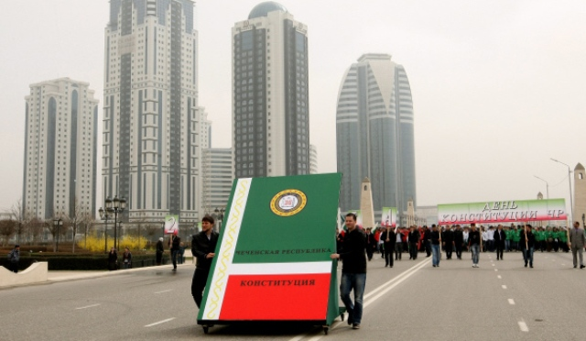

Slide 22
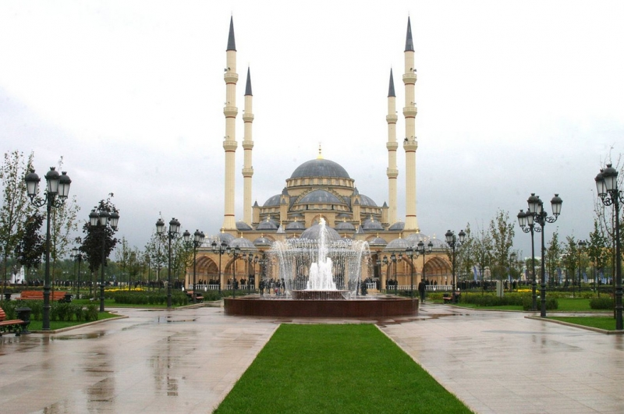

Slide 23
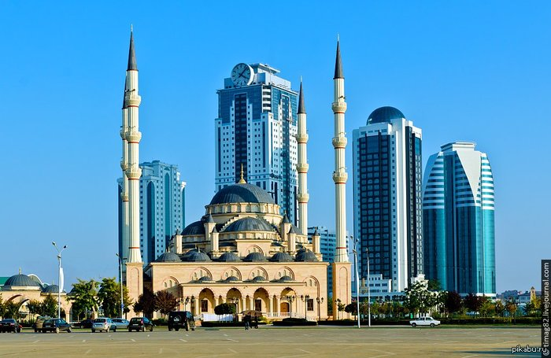

Slide 24
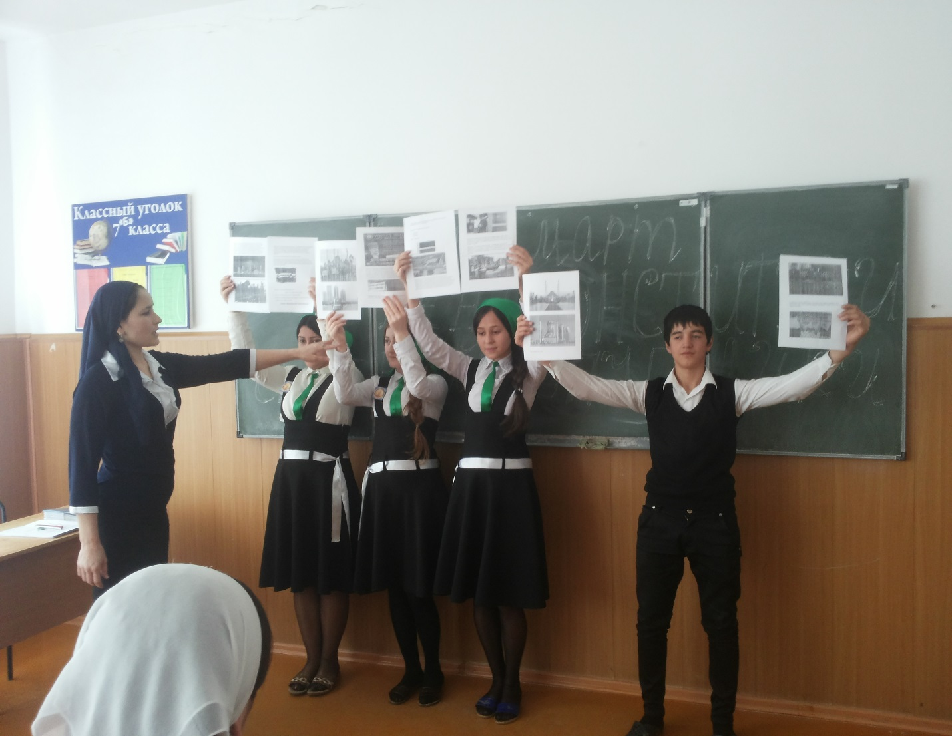

Slide 25
Заключительная часть
Прощальные слова учителя.
Заключительное стихотворение ученика.
Я сын твой милая Чечня. Ты всех дороже для меня. Ты для меня - вторая мать, Я жизнь готов тебе отдать.
Я сын твой милая Чечня, В сиянье завтрашнего дня, Ты хорошеешь на глазах, Горжусь тобою, как войнах.
Я сын твой милая Чечня, И предков славная земля, Мне всех милее и родней, И с каждым днем любовь сильней.
Живи веками, расцветай Вайнахский мой, Кавказский край! Земля моя, моя Чечня, Ты всех дороже для меня!!!

